Slide 1
第2章 物理层
同学们都知道，我们现在可以有线上网还可以无线上网，那么如何搭建网络的物理通路？中国有上亿网民在使用网络的物理通路，如何保证其传输畅通？……接下来让我们带着这些问题来学习计算机网络第2章物理层知识。

Slide 2
C
目
录
第2章 物理层
1
知识点一：物理层基本概念和数据通信基础
2
知识点二：物理层下面的传输媒体
3
知识点三：信道复用技术
4
知识点四：宽带接入技术
Notes:
模板来自于 http://docer.wps.cn
2

Slide 3
知识点一：物理层基本概念和数据通信基础
为什么要设置物理层？如何保证数据正常传输？如何保证数据传输的充足带宽？

Slide 4
1、物理层的基本概念
物理层的作用：尽可能屏蔽不同硬件设备和传输介质之间的差异，通信手段的不同，使数据链路层感觉不到这些差异，只考虑完成本层的协议和服务。给其服务用户提供在一条物理的传输媒体上传送和接收比特流的能力

Slide 5
知识点一：物理层基本概念
2、物理层的主要任务是什么？
确定与传输媒体的接口有关的一些特性。
（1）机械特性
（2）电气特性
（3）功能特性
（4）规程特性

Slide 6
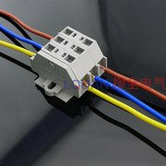
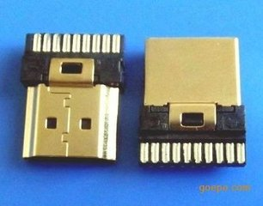
3、机械特性的含义
机械特性指明接口所用的接线器的形状和尺寸、引线数目和排列、固定和锁定装置等。

Slide 7
4、电气特性的含义
电气特性指明在接口电缆的各条线上出现电压的范围。
物理层的电气特性规定了在物理连接上传输二进制位流时线路上信号电压高低、阻抗匹配情况、传输速率和距离的限制等.
物理层接口的电气特性主要分为三类：非平衡型，新的非平衡型和新的平衡型。

Slide 8
4、电气特性的含义
(1)非平衡型．信号的电平是用+5V～+15V，表示二进制"0"，用-5V～-15V，表示二进制"1"．信号传输速率限于20Kbps以内，电线长度限于15M以内．
(2)新的非平衡型.信号的电平使用+4v~+6v表示二进制"0"，用－4V～－6V表示二进制"1"．当传输距离达到1000M时，信号传输速率在3kbps以下，随着传输速率的提高，传输距离将缩短.
(3)新的平衡型.差值在+4V～+6V表示二进制"0"，差值在－4V～－6V表示二进制"1"．当传输距离达到1000M时，信号传输率在100kbps以下；当在10m以内的近距离传输时，速率可达10Mbps.

Slide 9
5、功能特性的含义
功能特性规定了物理接口上各条信号线的功能分配和确切定义。物理接口信号线一般分为数据线、控制线、定时线和地线。

Slide 10
6、规程特性的含义
规程特性定义了在信号线上进行二进制比特流传输的一组操作过程，包括各信号线的工作顺序和时序。

Slide 11
数据通信系统的模型
数据通信系统
输入
汉字
数字比特流
模拟信号
模拟信号
数字比特流
显示
汉字
公用电话网
PC 机
调制解调器
调制解调器
PC 机
源系统
传输系统
目的系统
源点
发送器
传输
系统
接收器
终点
输入数据
发送
的信号
接收
的信号
输出数据
输出信息
图 1 数据通信系统的模型

Slide 12
数据通信系统组成
数据通信系统
源系统
源点
发送器
目的系统
接收器
传输系统
终点

Slide 13
数据通信的基本概念
运送消息的实体
数据
数据的电气的或电磁的表现
信号
码元
在使用时间域的波形表
几个术语
消息的参数的取值是连续
模拟
数字
消息的参数的取值是离散

Slide 14
三：信道的基本概念
1、通信的三种基本方式
2、信道的基本概念
3、最基本的调制方法

Slide 15
1、通信的三种基本方式
单向
通信
只能有一个方向的通信而没有反方向的交互
通信的双方都可发送信息，但不能同时发送
双向交
替通信
双向同
时通信
通信的双方可以同
时发送和接收信息

Slide 16
2、 信道的基本概念
基带信号
带通信号
把基带信号经过载波调制后，把信号的频率范围搬移到较高的频段以便在信道中传输。
未经调制的信号所占用的频率范围叫基本频带
即基本频带信号——来自信源的信号。
Notes:
基带信号：像计算机输出的代表各种文字或图像文件的数据信号都属于基带信号。
16

Slide 17
3、 最基本的调制方法
为什么要调制？
基带信号往往包含有较多的低频成分，甚至有直流成分，而许多信道并不能传输这种低频分量或直流分量。为了解决这一问题，就必须对基带信号进行调制。

Slide 18
3、 最基本的调制方法
调幅
调频
调相
载波的振幅随基带数字信号而变化
载波的频率随基带数字信号而变化
载波的初始相位随基带数字信号而变化

Slide 19
（1）振幅调制（ Amplitude modulation ,AM)
振幅调制是以原来的模拟数据为调制信号，对载波的幅值按调制信号的幅值进行调制，调制后载波信号的频率和相位不变，幅值随调制信号的幅值变化而变化。如图所示

Slide 20
（2）频率调制
频率调制是以原来的模拟数据为调制信号，对载波的频率按调制信号的频率进行调制，调制后载波信号的幅值和相位不变，频率随调制信号的幅值变化而变化。如图所示

Slide 21
（3）相位调制
相位调制是以原来的模拟数据为调制信号，对载波的相位按调制信号的相位进行调制，调制后载波信号的频率和幅值不变，相位随调制信号的幅值变化而变化。如图所示

Slide 22
4、最基本的调制方法
0
1
0
0
1
1
1
0
0
基带信号
调幅
调频
调相

Slide 23
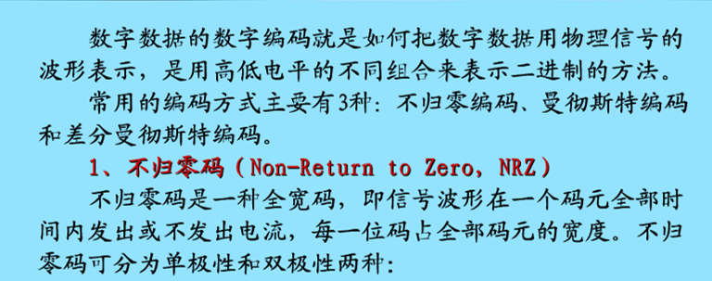
5、数字数据的数字编码

Slide 24
1）非归零编码
非归零编码规定：用高电位表示“1”，低电位表示“0”。这种编码方法难以判断一个位的结束和另一个位的开始，需要同时发送同步时钟信号来保证发送方和接收方同步。假设要发送的二进制数据为10011101，则用非归零码编码后如图所示。

Slide 25
曼彻斯特编码
曼彻斯特编码是将每一个码元再分成两个相等的间隔。
码元1是在前一个间隔为高电平而后一个间隔为低电平。1
码元0则正好相反，从低电平变到高电平。 0
好处:保证在每一个码元的正中间出现一次电平的转换，这对接收端的提取位同步信号是非常有利的。缺点是它所占的频带宽度比原始的基带信号增加了一倍。

Slide 26
差分曼彻斯特编码
差分曼彻斯特编码的规则
码元为1前半个码元的电平与上一个码元的后半个码元的电平一样；
码元为0前半个码元的电平与上一个码元的后半个码元的电平相反。
不论码元是1或0，在每个码元的正中间的时刻，一定要有一次电平的转换。
差分曼彻斯特编码需要较复杂的技术，但可以获得较好的抗干扰性能。（差分，有跳变0 无跳变1）

Slide 27
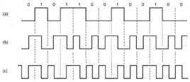

Slide 28
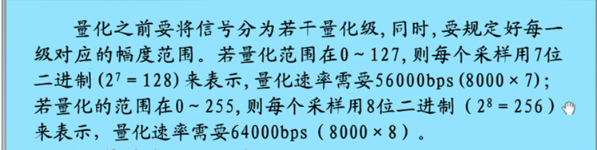
模拟数据的数字编码

Slide 29
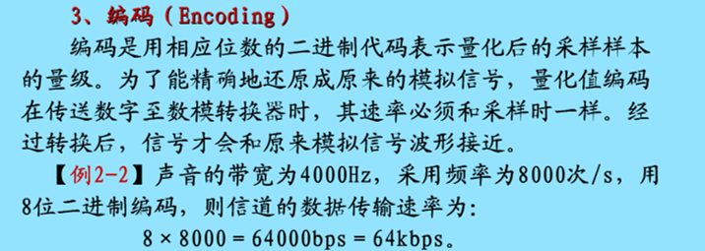
编码

Slide 30
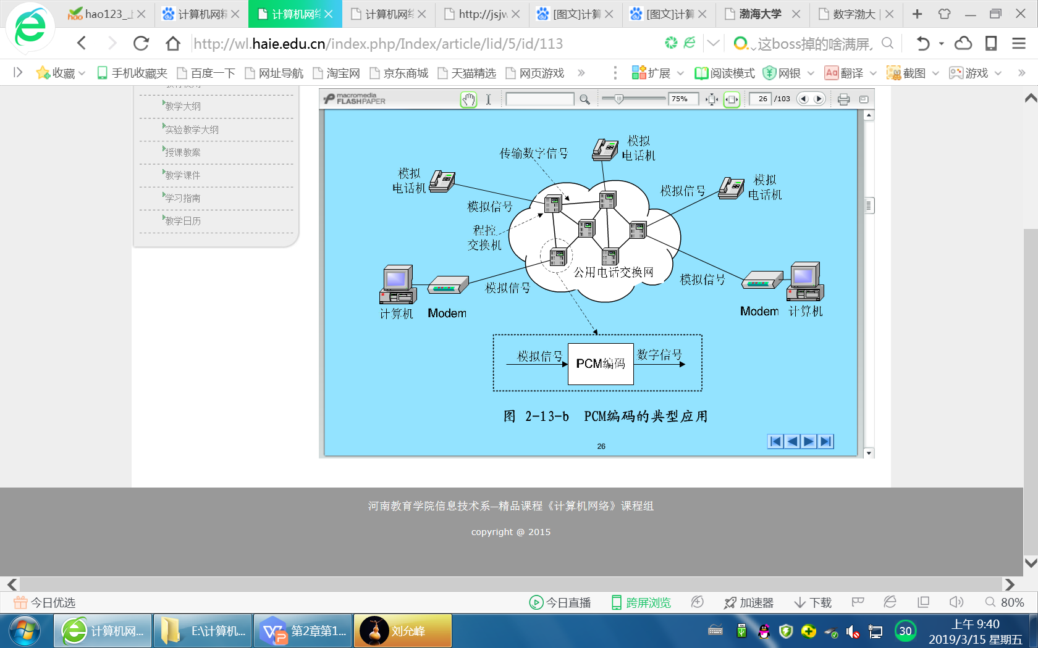
PCM编码的典型应用
模拟信号数字化必须经过三个过程，即抽样、量化和编码，以实现话音数字化的脉冲编码调制（PCM，Pulse Coding Modulation）技术

Slide 31
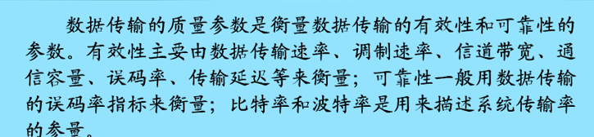
数据传输带宽

Slide 32
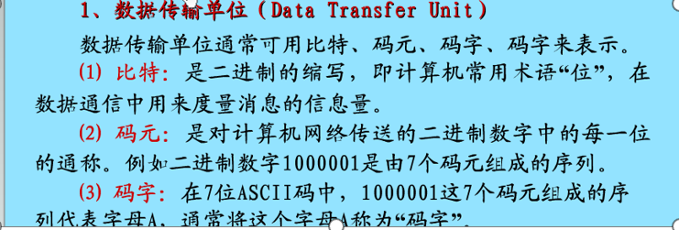

Slide 33
四：信道的极限容量
1、如何保证数据正常传输？
2、如何保证数据传输的充足带宽？

Slide 34
1、信道的极限容量
任何实际的信道都不是理想的，在传输信号时会产生各种失真以及带来多种干扰
码元传输的速率越高或信号传输的距离越远在信道的输出端的波形的失真就越严重
信道的极限容量

Slide 35
数字信号通过实际的信道
1、信道的极限容量
有失真，但可识别
发送信号波形
接收信号波形
失真大，无法识别
发送信号波形
接收信号波形

Slide 36
2、信道能够通过的频率范围
A
B
C
奈奎斯特就推导出了著名的奈氏准则。他给出了在假定的理想条件下，为了避免码间串扰，码元的传输速率的上限值。
在任何信道中，码元传输的速率是有上限的，否则就会出现码间串扰的问题，使接收端对码元的判决成为不可能。
如果信道的频带越宽，也就是能够通过的信号高频分量越多，那么就可以用更高的速率传送码元而不出现码间串扰。
Notes:
码间串扰：接收端收到的信号波形失去了码元之间的清晰界限的现象。
36

Slide 37
信噪比：信号的平均功率和噪声的平均功率之比，记为S/N。 信噪比=10 log₁₀(S/N) （dB) 香农公式指出：
3、香农公式
信道的极限信息传输速率 C 可表达为：
C = W log2(1+S/N) b/s
W 为信道的带宽（以 Hz 为单位）；S 为信道内所传信号的平均功率；N 为信道内部的高斯噪声功率。
Notes:
信道的带宽或信道中的信噪比越大，则信息的极限传输速率就越高。
只要信息传输速率低于信道的极限信息传输速率，就一定可以找到某种办法来实现无差错的传输。
若信道带宽 W 或信噪比 S/N 没有上限（当然实际信道不可能是这样的），则信道的极限信息传输速率 C 也就没有上限。
实际信道上能够达到的信息传输速率要比香农的极限传输速率低不少。
37

Slide 38
4、提高传输速率方法
由香农公式归纳出提高传输速率方法：
（1）提高信道带宽；
（2）提高信噪比；
（3）让每一个码元携带更多比特的信息量。
在信道带宽和信噪比都确定的情况下如何提高信息的传输速率？

Slide 39
让每一个码元携带更多比特的信息量。
如：100 101 110 010 111 101分为6组，3个比特位共有2³=8种不同的排列，即6个新的码元组成的信号：x₄x₅x₆x₂x₇x₅ 可表示18个码元。

Slide 40
奈氏准则应用
问题：
假定某信道受奈氏准则限制的最高码元速率为20000码元/秒。如果采用振幅调制，把码元的振幅划分为16个不同等级来传送，那么可以获得多高的数据率（b/s）?

Slide 41
奈氏准则应用
解决思路：
1、了解提高信息的传输速率的方法有哪些？
（1）提高带宽；
（2）提高信道的信噪比；
（3）用编码的方法让每一个码元携带更多比特的信息量。

Slide 42
奈氏准则应用
问题采用的第（3）方法——振幅调制，把码元的振幅划分为16个不同等级来传送。
2⁴=16以同样的速率发送码元，则同样时间所传送的信息量就提高了4倍。
所以，C=R*Log2（16）=20000b/s*4=80000b/s

Slide 43
香农公式应用
问题提出：
假定信道带宽为为7000Hz，最大信道传输速率为35Kb/ｓ，那么若想使最大信道传输速率增加60%，问信噪比Ｓ/Ｎ应增大到多少倍？
如果在刚才计算出的基础上将信噪比Ｓ/Ｎ再增大到10倍，问最大信息速率能否再增加20%？

Slide 44
信噪比：信号的平均功能和噪声的平均功率之比，记为S/N。 信噪比=10 log₁₀(S/N) （dB) 香农公式指出：
香农公式应用
解题思路：复习信噪比和香农公式
信道的极限信息传输速率 C 可表达为：
C = W log2(1+S/N) b/s
W 为信道的带宽（以 Hz 为单位）；S 为信道内所传信号的平均功率；N 为信道内部的高斯噪声功率。
Notes:
信道的带宽或信道中的信噪比越大，则信息的极限传输速率就越高。
只要信息传输速率低于信道的极限信息传输速率，就一定可以找到某种办法来实现无差错的传输。
若信道带宽 W 或信噪比 S/N 没有上限（当然实际信道不可能是这样的），则信道的极限信息传输速率 C 也就没有上限。
实际信道上能够达到的信息传输速率要比香农的极限传输速率低不少。
44

Slide 45
香农公式应用
依据香农公式：
1、C = W log2(1+S/N) ，
其中 C1=35kb/s=35000b/s,W=7000Hz，
（1）S1/N1=2（^{C1/W）}-1=2^{（35000/7000）}-1 =31
C2=(1+60%)*C1=1.6*35kb/s=56000/s
（2）S2/N2=2^{（C2/W）}-1=2^{（1.6*C1/w）}-1=255
（3）（S2/N2）/（S1/N1）=255/31=8.2
结论：最大信道传输速率增加60％，信噪比Ｓ/Ｎ应增大到约8.2倍。

Slide 46
香农公式应用
2、如果在刚才计算出的基础上将信噪比Ｓ/Ｎ再增大到10倍，即S3/N3=10*S2/N2
（1）C3=Wlong2（1+S/N）=Wlog2（1+10*S2/N2）=79kb/s
（2）信息速率比：C3/C2=79/56=141.1%
（3）增加信息速率=141.1%-1=41.1%
结论：如果在此基础上将信噪比S/N再增大到10倍，最大信息速率只能再增加41.1%左右，不能再增加20%。

Slide 47
知识点二 ：物理层下面的传输媒体
我们现在可以有线或无线上网，那么如何搭建网络的物理通路？如何选择有线或无线通信所需要的传输媒体？

Slide 48
知识点二：物理层下面的传输媒体
一、导引型传输媒体：电磁波被导引沿着固体媒体传播
二、 非导引型传输媒体 ：电磁波在自由空间传播

Slide 49
一、导引型传输媒体
1、双绞线
无屏蔽双绞线 UTP (Unshielded Twisted Pair)
屏蔽双绞线 STP (Shielded Twisted Pair)
2、同轴电缆
3、光缆

Slide 50
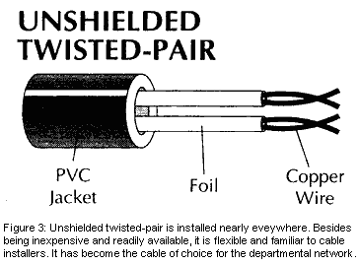
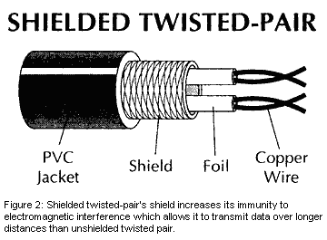
图2-2-1 双绞线
1、双绞线
无屏蔽双绞线 UTP
屏蔽双绞线 STP
聚氯乙烯 套层
绝缘层
铜线
聚氯乙烯
套层
屏蔽层
铜线
绝缘层

Slide 51
1、双绞线
非屏蔽双绞线的优点：
（1）无屏蔽外套，直径小，节省所占用的空间；
（2）重量轻，易弯曲，易安装；
（3）将串扰减至最小或加以消除；
（4）具有阻燃性；
（5）具有独立性和灵活性，适用于结构化综合布线。
（6）非屏蔽双绞线 ，安装简单 ，实际使用效果好。
屏蔽双绞线除具有上述优点外，还比非屏蔽双绞线电缆提供了更大的防护能力，但价格较昂贵。

Slide 52
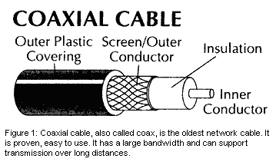
2、 同轴电缆
同轴电缆具有寿命长、频带宽、质量稳定、外界干扰小、可靠性高、维护便利、技术成熟等优点。
绝缘保护套层
外导体屏蔽层
绝缘层
内导体
图 2-2-2同轴电缆

Slide 53
图2-2-3 光线在光纤中的折射
3、 光缆
不受电磁干扰的影响；较宽的频带和数据传输速率大；信号传输得更远、更快；衰减较小，中断器的间隔距离较大；电缆的直径很小；传输介质价格较贵，建网费用较高。
包层
折射角
包层
（低折射率的媒体）
纤芯
纤芯
（高折射率的媒体）
入射角
包层
（低折射率的媒体）

Slide 54
2-2-4 光波在光纤中传播
3、 光缆
低折射率
(包层)
高折射率
(纤芯)
光线在纤芯中传输的方式是不断地全反射

Slide 55
图2-2-5 多模光纤与单模光纤的比较
3、 光缆
多模光纤
输入脉冲
输出脉冲
单模光纤
输入脉冲
输出脉冲

Slide 56
二、 非导引型传输媒体
1、微波通信
2、卫星通信
3、红外通信
4、激光通信

Slide 57
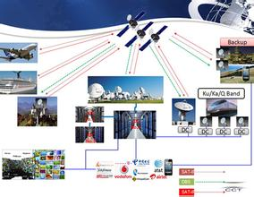
1、微波通信
微波在空间直线传播、大气条件和固体物妨碍微波的传播。
微波方式联网一次性投资较大，
不受地域限制，易于安装调试，可靠性高，不受一般自然灾害的影响，微波两站间传输距离可达50公里。
来源于：http://img4.imgtn.bdimg.com/it/u=2633758671,901623049&fm=21&gp=0.jpg

Slide 58
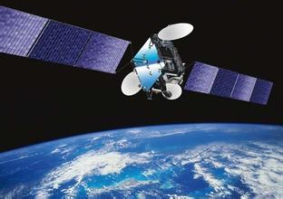
2、通信卫星
卫星通信通信距离远，且通信费用与通信距离无关；卫星通信的频带很宽，通信容量很大，信号所受的干扰较小，通信比较稳定。
卫星通信存在较大的传播时延，卫星通信非常适合广播通信，但通信系统的保密性较差。造价较高
来源于：http://img4.imgtn.bdimg.com/it/u=3356438747,1202256171&fm=21&gp=0.jpg

Slide 59
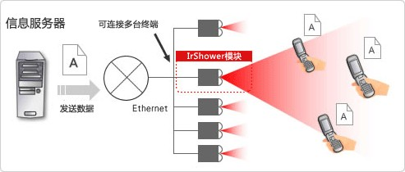
3、红外通信
红外线具有容量大，保密性强，抗电磁干扰性能好，设备结构简单、体积小、重量轻、价格低。
红外线通信可用于沿海岛屿间的辅助通信，室内通信，近距离遥控，飞机内广播和航天飞机内宇航员间的通信等。
红外线通在大气信道中传输时易受气候影响。
来源于：http://img5.imgtn.bdimg.com/it/u=978253505,3112812816&fm=21&gp=0.jpg

Slide 60
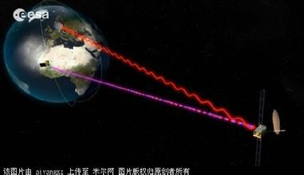
4、激光通信
激光通信具有通信容量大、保密性强、结构轻便、设备经济等优点。存在的不足是通信距离较短、易受气候影响、瞄准困难。
来源于http://img1.imgtn.bdimg.com/it/u=3748894515,2328884324&fm=21&gp=0.jpg
Notes:
通信距离数公里至数十公里范围
，在恶劣气候条件下甚至会造成通信中断
激光束有极高的方向性

Slide 61
作业与预习内容
1、作业
P63页2-08、2-09
2、预习内容
知识点3、知识点4

